Slide 1
115 причин, по которым я горжусь своим селом Приветное
Подготовили: педагог- организатор МОУ
« Приветненская школа» города Алушты
Голубева В.В,
обучающаяся 11 класса Куртумерова Замира

Slide 2
Каждый человек должен знать свои корни. Мы не должны забывать ветеранов Великой Отечественной войны. Они с честью выполнили свой долг – защитили свое Отечество. Герои войны достойны уважения и внимания. Ветераны Великой Отечественной войны живут и в нашем селе.
Но с каждым годом их становиться всё меньше: годы и раны дают о себе знать.

Slide 3
Николай Иванович, житель с. Приветное, единственный оставшийся в живых участник боевых действий. Воевал под Старой Руссой, участвовал во взятии Кенинсберга, Берлина, Польши. Неоднократно был ранен. Имеет награды: « Орден отечественной войны», « За мужество», медаль « Георгий Жуков», юбилейные медали. В родном селе проживает уже более 50 лет.

Slide 4
Дедин Николай Иванович-ветеран Великой Отечественной войны, связист. Воевал под командованием маршала Баграмяна, Черниковского, Рокоссовского.

Slide 5
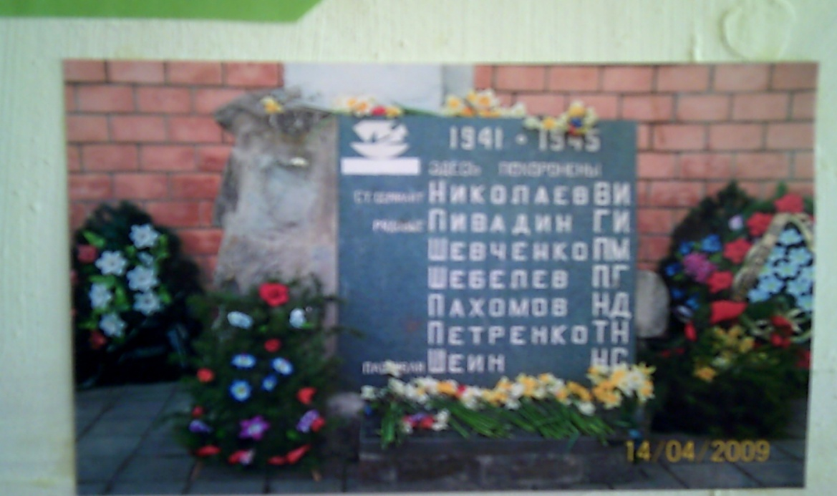
Ежегодно 14 апреля, в день освобождения с.Приветное от немецко-фашистских захватчиков население собирается возле памятника погибшим воинам, чтобы почтить память героев. Здесь действовал Ичкинский партизанский отряд из числа комсомольцев,и добровольцев села Ускут (Приветное). Главной задачей этого отряда была охрана дороги Карасубазар-Ускут.

Slide 6
Михаил Чуб –командир Ичкинского партизанского отряда в 1942 году, действовавшего на территории Белогорских лесов. Под его руководством партизаны особенно удачно проводили боевые операции по уничтожению фашистов.

Slide 7
Матяхин Иван Ермолаевич.
Заместитель командира
Ичкинского партизанского
отряда, участник разгрома
вражеской колонны на
«Подковке» 25 января 1942
года.

Slide 8
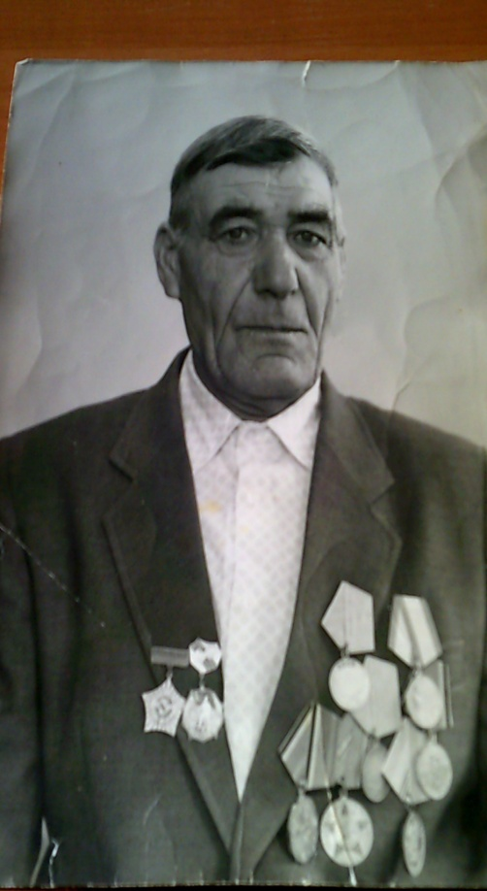
Поярковы Николай Гаврилович и Надежда Федоровна- жители довоенного с. Ускут, участники Ичкинского партизанского отряда в 1942г.
Поярков Н.Г. имеет медаль « За освобождение Польши», орден Отечественной войны 11 степени», « За боевые заслуги».
Пояркова Н.Ф. награждена орденом «Отечественной войны 1 степени», « За боевые заслуги». Их подвиг будет долго служить примером для подрастающего поколения.

Slide 9
К началу ВО войны Музафар Мазин стал председателем колхоза и партийным руководителем села Ускут. Вместе с другими активистами села он делал все возможное, чтобы приблизить победу. Поддерживая связь с партизанами, он подвергал себя риску. В январе 1942 года Музафар Мазин был расстрелян фашистами по дороге Ускут-Алушта.
В нашем родном селе в его честь названа одна из улиц.

Slide 10
Абдуль Тейфук – Герой Советского Союза

Slide 11
Ляховецкий Г.В.- участник освобождения села Приветное в 1944 году в составе 383-й стрелковой дивизии .
Участник боев за мыс Херсонес, Севастополь.

Slide 12
Не забыть нам этой даты, Что покончила с войной! Победителю-солдату сотни раз поклон земной!

Slide 13
Благодарим солдаты вас, За жизнь, за детство и весну, За тишину, за мирный дом, За мир,в котором мы живем! Я горжусь героической историей своего села!

